Slide 1
Floyd Algorithm (최단경로 찾기)
201533792 유석환
2016.06.07
이복기 교수님 자료구조

Slide 2
Floyd Algorithm
= Floyd-Warshall Algorithm
모든 노드들에 대한 최단거리를 구하는 알고리즘
cf) Dijkstra Algorithm과 다름

Slide 3
구현
알고리즘을 쉽게 확인하기 위해 임의의 그래프를 만들고 그에
맞춰 구현
이 프로그램에서는 해당 그래프의 인접 리스트, 가중치 표, 최단
시간 계산 기능 구현

Slide 4
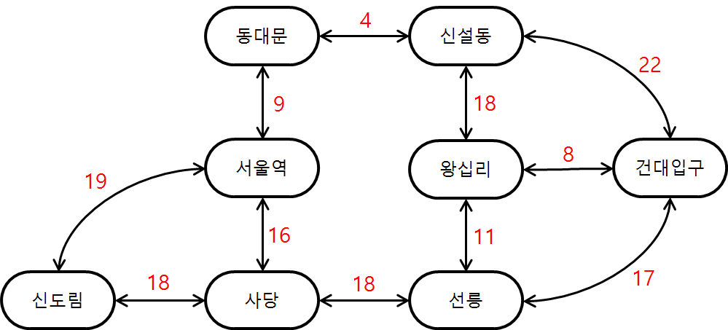
그래프

Slide 5
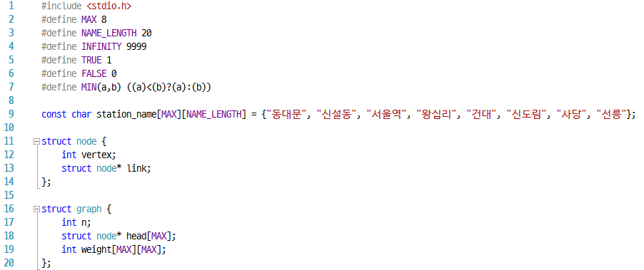
코드

Slide 6
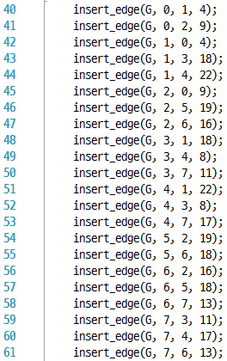
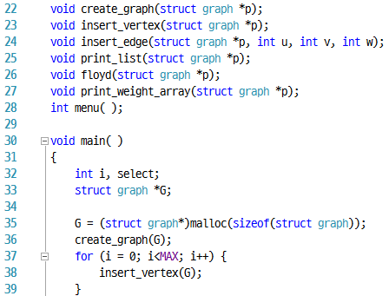

Slide 7
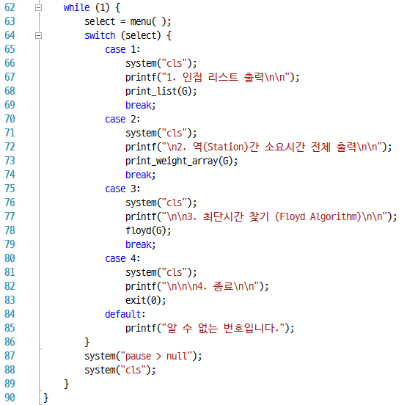

Slide 8
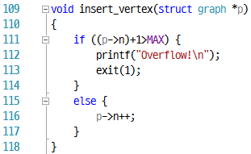
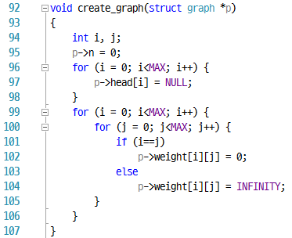
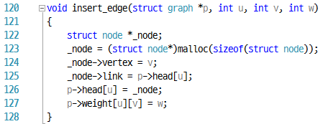

Slide 9
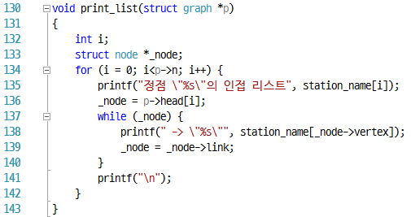

Slide 10
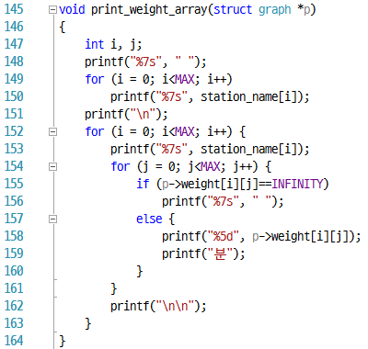
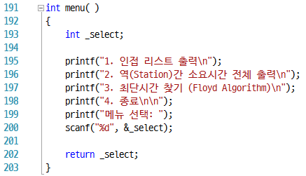

Slide 11
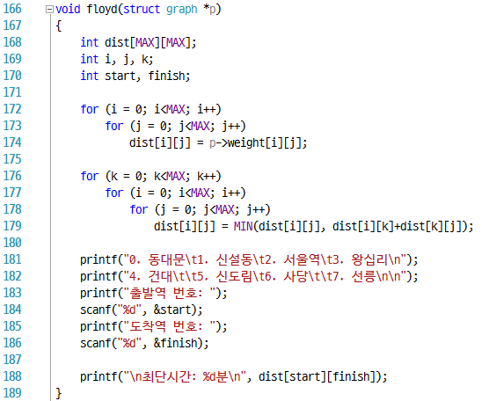

Slide 12
출처
http://zeffortal.blog.me/30063595065
https://goo.gl/yFTLtt
END

